Slide 1
文本分类技术及实践
baiziyu

Slide 2
文本分类技术及实践

Slide 3

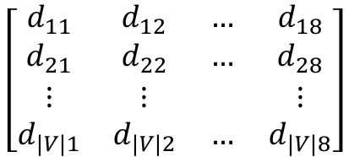


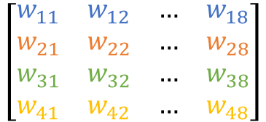

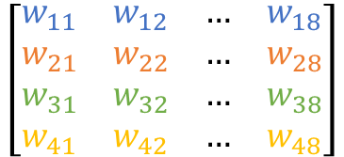
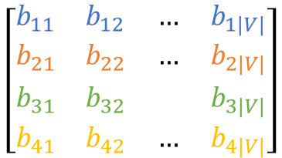
Embedding层文本向量化过程
检索$n_{i,j}$词向量
嵌入层参数矩阵
输出各文本向量矩阵
10个文本1个批次
检出$的n_{i,j}$词向量
$$\left[\begin{matrix}n_{1,1} & n_{1,2} & n_{1,3} & n_{1,4} \\ n_{2,1} & n_{2,2} & n_{2,3} & n_{2,4} \\ ⋮ & ⋮ & ⋮ & ⋮ \\ n_{10,1} & n_{10,2} & n_{10,3} & n_{10,4}\end{matrix}\right]$$
$$\left[\begin{matrix}d_{11} & d_{12} & … & d_{18} \\ d_{21} & d_{22} & … & d_{28} \\ ⋮ & ⋮ & & ⋮ \\ d_{|V|1} & d_{|V|2} & … & d_{|V|8}\end{matrix}\right]$$
$$\left[\begin{matrix}w_{11} & w_{12} & … & w_{18} \\ w_{21} & w_{22} & … & w_{28} \\ w_{31} & w_{32} & … & w_{38} \\ w_{41} & w_{42} & … & w_{48}\end{matrix}\right]$$
行为文本
列为词索引
行为词语
列为各维度
$$\left[\begin{matrix}w_{11} & w_{12} & … & w_{18} \\ w_{21} & w_{22} & … & w_{28} \\ w_{31} & w_{32} & … & w_{38} \\ w_{41} & w_{42} & … & w_{48}\end{matrix}\right]$$
输入词索引表示的文本集向量矩阵
10个文本
One-Hot表示的第1篇文本向量矩阵
行为词语
列为各维度
$$\left[\begin{matrix}b_{11} & b_{12} & … & b_{1|V|} \\ b_{21} & b_{22} & … & b_{2|V|} \\ b_{31} & b_{32} & & b_{3|V|} \\ b_{41} & b_{42} & … & b_{4|V|}\end{matrix}\right]$$
...
$$\left[\begin{matrix}w_{11} & w_{12} & … & w_{18} \\ w_{21} & w_{22} & … & w_{28} \\ w_{31} & w_{32} & … & w_{38} \\ w_{41} & w_{42} & … & w_{48}\end{matrix}\right]$$

